Slide 1
Chansons françaises

Slide 2


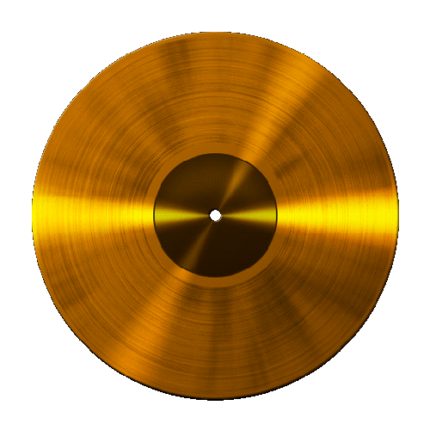


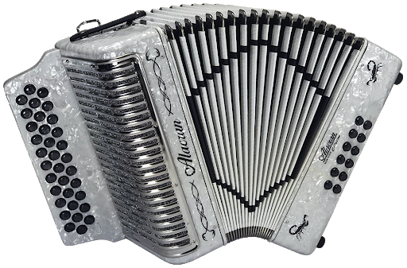




Chansons françaises
www.yatata-blog.eu

